Slide 1
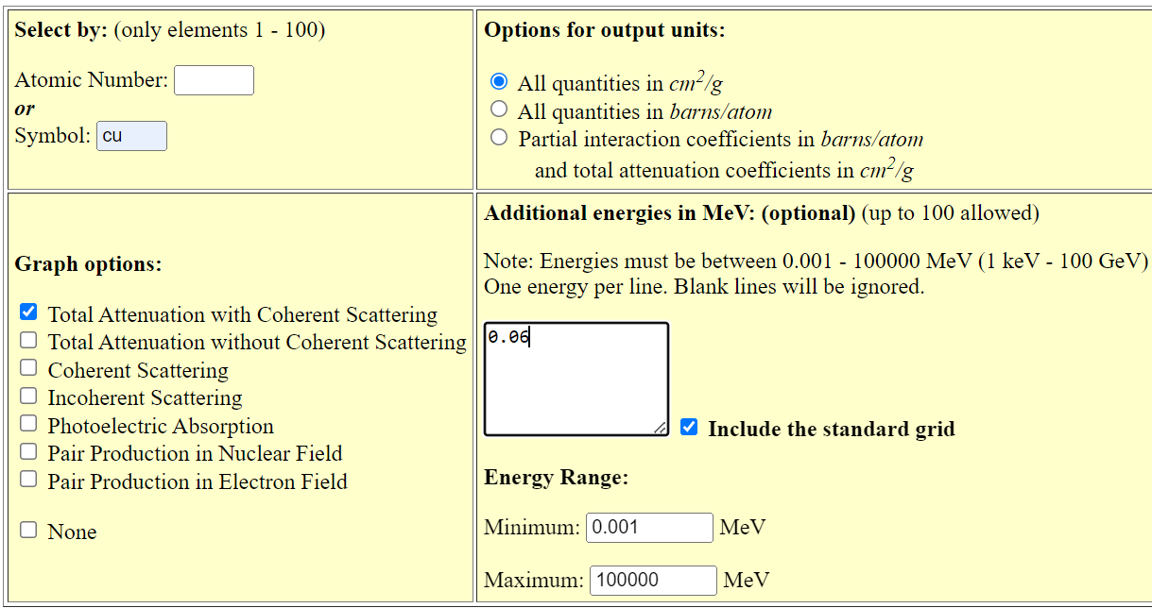
Valori di μ/ρ : NIST XCOM
https://physics.nist.gov/PhysRefData/Xcom/html/xcom1.html
Esempio di input per il rame @ 60 keV:

Slide 2
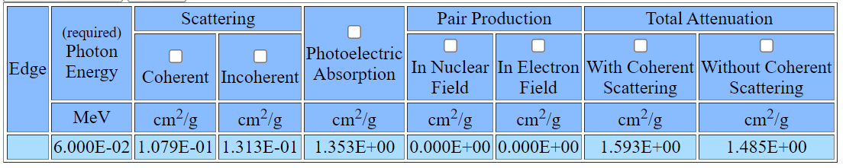
Valori di μ/ρ : NIST XCOM
https://physics.nist.gov/PhysRefData/Xcom/html/xcom1.html
Esempio di output per il rame @ 60 keV:
considero attenuati anche i fotoni che hanno fatto scattering coerente (Rayleigh)
NON considero attenuati i fotoni che hanno fatto scattering coerente (Rayleigh), perche’, ad esempio, la mia geometria non e’ sufficientemente buona da evitare che finiscano contati nel rivelatore.

